Slide 1
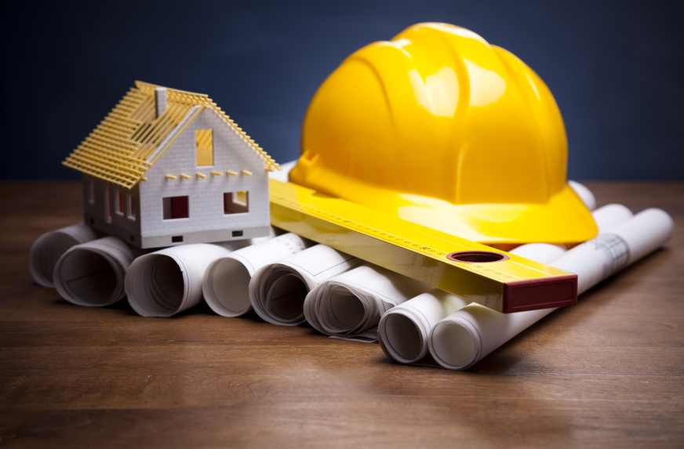
ПОДВЕДЕНИЕ ИТОГОВ МЕСЯЧНИКА БЕЗОПАСНОГО ТРУДА В СТРОИТЕЛЬСТВЕ

Slide 2
С 1 по 31 января прошел месячник безопасного труда в строительстве.
В рамках месячника рабочей мобильной группой по вопросам охраны труда при администрации Ленинского района г.Минска проведен мониторинг соблюдения законодательства по вопросам охраны на 14 строительных объектах, выявлено 234 нарушений законодательства по вопросам охраны труда

Slide 3
Мобильная группа на строительном объекте «Реконструкция территории по пр-ту Партизанскому, 8 в г.Минске». ОАО «Стройтрест №35»

Slide 4
В ходе выхода были выданы следующие рекомендации:
Проезды, проходы, а также проходы к рабочим местам и на рабочих местах содержать в чистоте и порядке, очищать от мусора, не загромождать складируемыми материалами и строительными конструкциями. Своевременно очищать территорию объекта от снега и льда с применением противогололедных материалов.
Строительные площадки и участки работ на территории объекта во избежание доступа посторонних лиц должны быть ограждены.
Средства подмащивания, рабочий настил которых расположен на высоте 1,3м и более от поверхности земли, должны быть оборудованы перильными и бортовыми ограждениями.
Разводка временных электросетей напряжением до 1000 В, используемых при электроснабжении объектов строительства, должна выполняться изолированными проводами или кабелями на опорах или конструкциях, рассчитанных на механическую прочность при прокладке по ним проводов и кабелей, на высоте над уровнем земли, пола, настила не менее 2,5 м над рабочими местами, не менее 3,5 м над проходами и не менее 6 м над проездами.
Не допускать загромождения складских помещений.
На границах зон постоянно действующих опасных производственных факторов установить защитные ограждения, а на границах зон потенциально опасных производственных факторов - сигнальные ограждения и знаки безопасности в соответствии с обязательными требованиями технических нормативных правовых актов в области технического нормирования и стандартизации.
Все лица, находящиеся на строительной площадке, обязаны носить каски защитные, застегнутые на подбородочные ремни.
Колодцы, траншеи, шурфы и другие выемки при прокладке инженерных сетей должны быть закрыты крышками, щитами и ограждены.
Строительные материалы размещать на выровненных площадках, принимая меры против самопроизвольного смещения, просадки, осыпания и раскатывания складируемых материалов.
Обеспечить территорию строительного объекта специально оборудованными и обозначенными участками (площадками) для хранения материалов, изделий, деталей, оборудования и иных материальных ценностей.
У входа в санитарно-бытовые помещения оборудовать устройства для очистки обуви.
Биотуалеты содержать в чистоте.
Выдать под роспись инструкции по безопасному ведению работ для стропальщиков и машинистов, включающие в себя требования эксплуатационной документации изготовителя грузоподъемных кранов
В вахтовый журнал внести записи результатов осмотра грузоподъемного крана лицом, ответственным за содержание грузоподъемного крана в исправном состоянии.

Slide 5
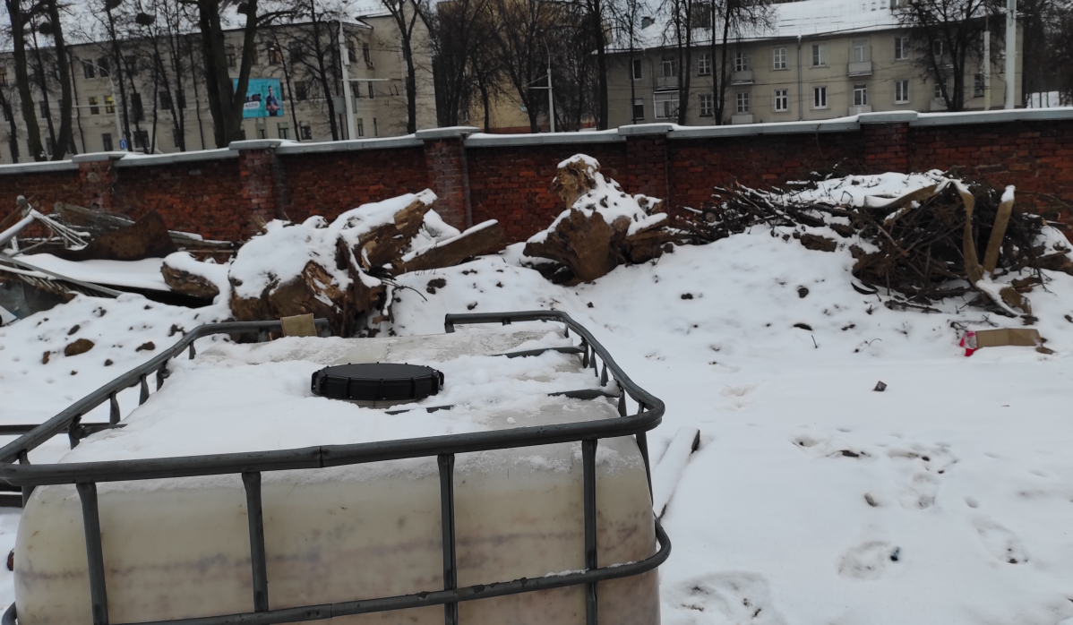
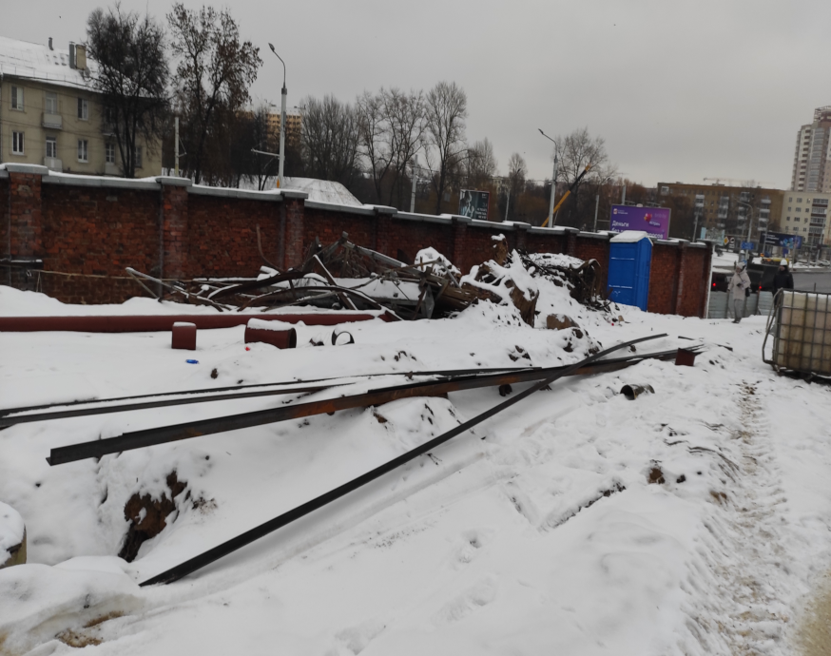
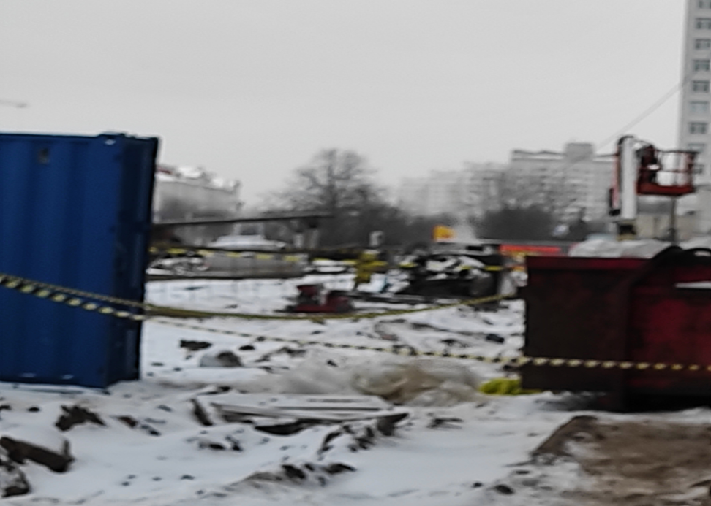

Slide 6
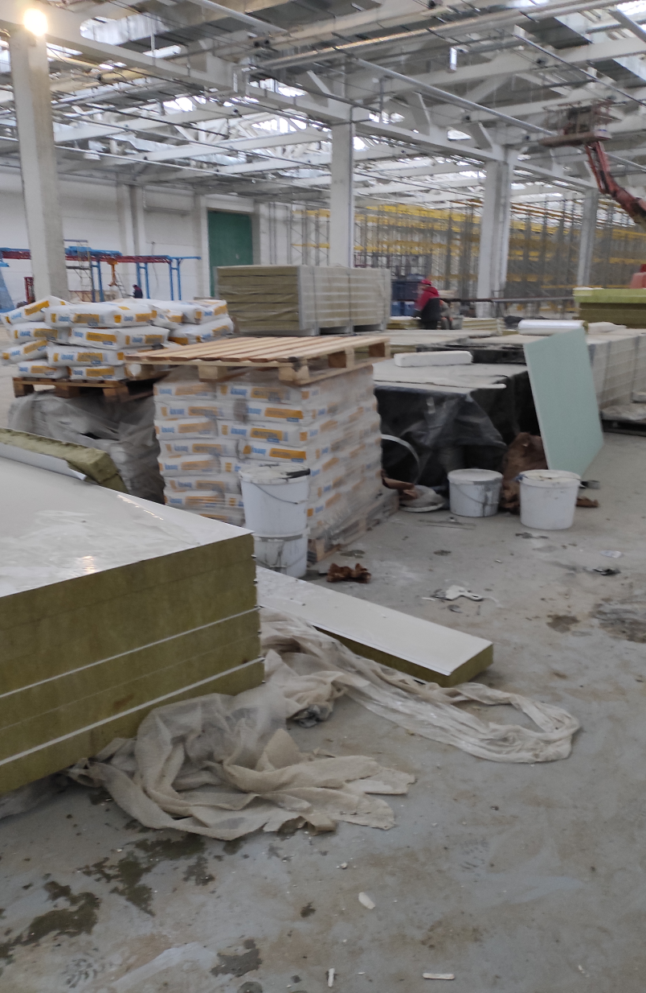

Slide 7
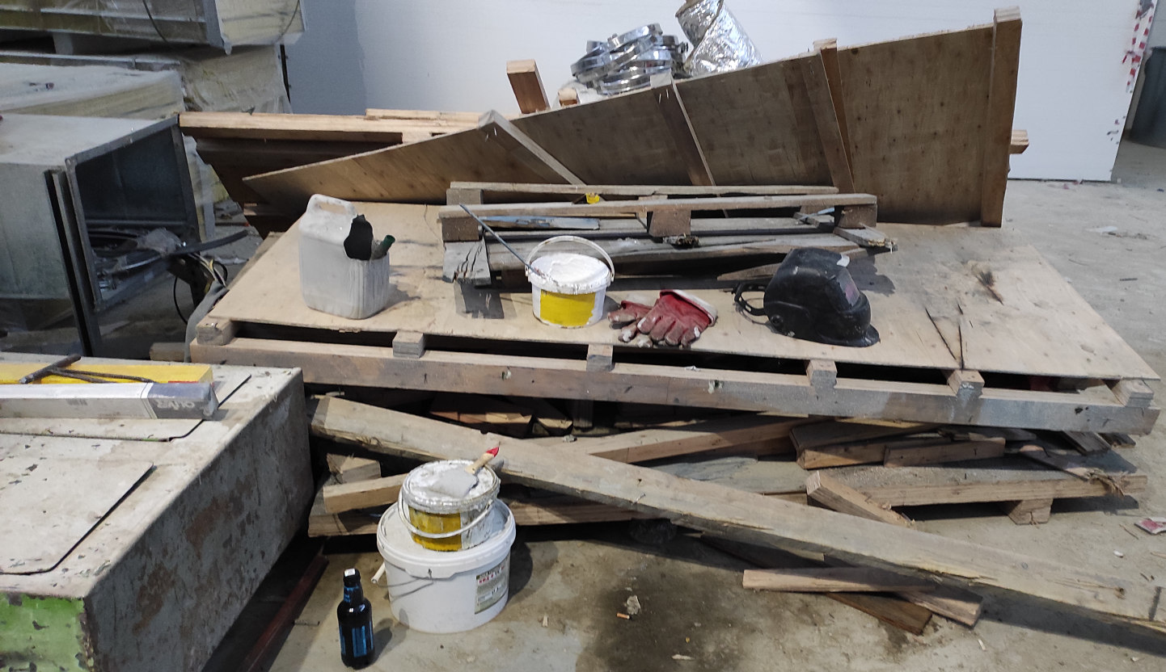
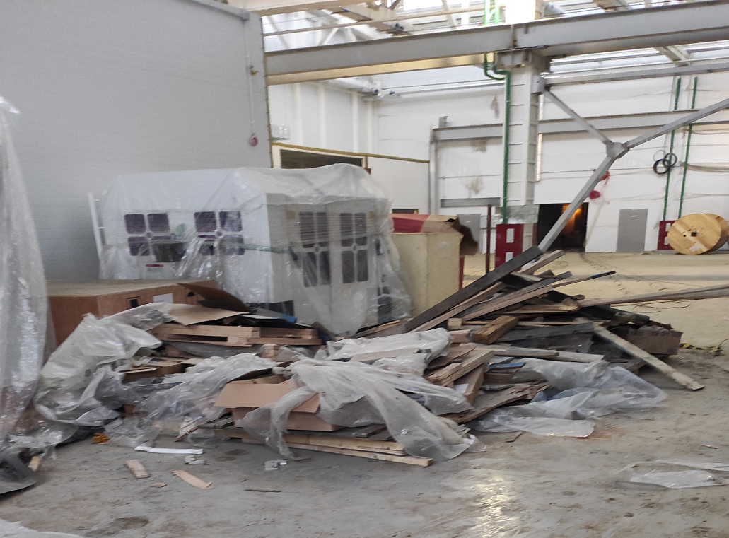

Slide 8
Мобильная группа в «Модернизация здания административно-хозяйственного по адресу: г. Минск, ул. Маяковского, 1» ООО «СМУ Раннбилдинг»

Slide 9
В ходе выхода были выданы следующие рекомендации:
Своевременно очищать настилы строительных люлек в зимнее время от снега и наледи.
Обозначить знаками и предупредительной надписью "Опасная зона! Вход запрещен" опасную зону при эксплуатации строительных подъемников.
Оборудовать леса, рабочий настил которых расположен на высоте более 1,3 от поверхности земли, бортовым ограждением.
Оборудовать в полной мере леса надежно скрепленными с ними лестницами или пандусами, обеспечивающими безопасные пути входа работников на леса и схода с них.
Обеспечить наличие настилов на лесах, поверхность которых имеет зазоры между элементами не более 5 мм.
Исключить прислонение (опирание) строительных материалов и изделий к ограждению строительного объекта.
Не допускать хаотичного хранения строительных материалов и конструкций (за пределами мест хранения).
В бытовом помещении поддерживать чистоту.
Обеспечить противопожарные разрывы 18 метров от мест хранения горючих веществ, строительных материалов и конструкций, отходов и мусора, оборудования до объекта строительства.

Slide 10
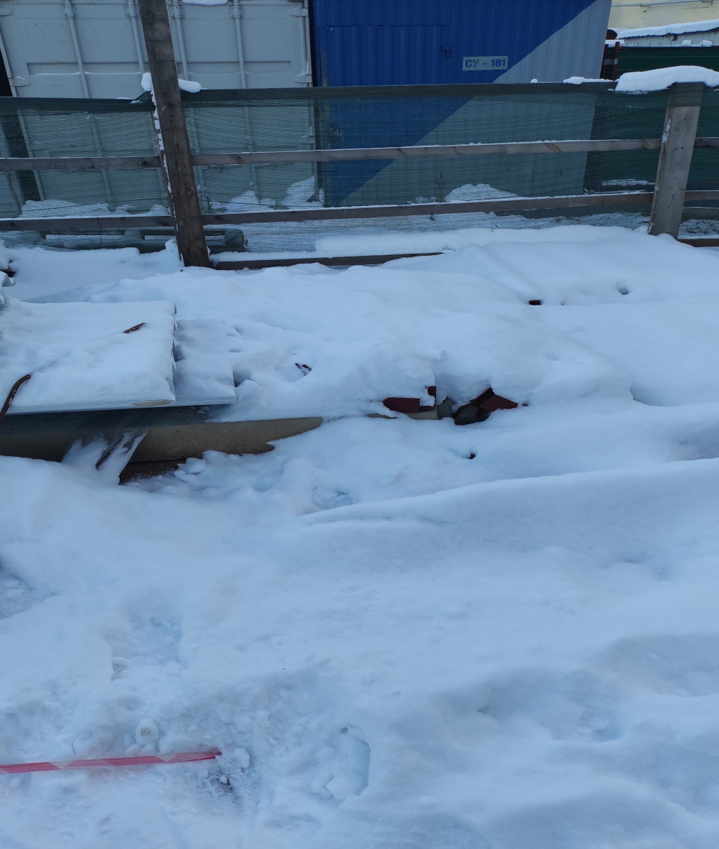
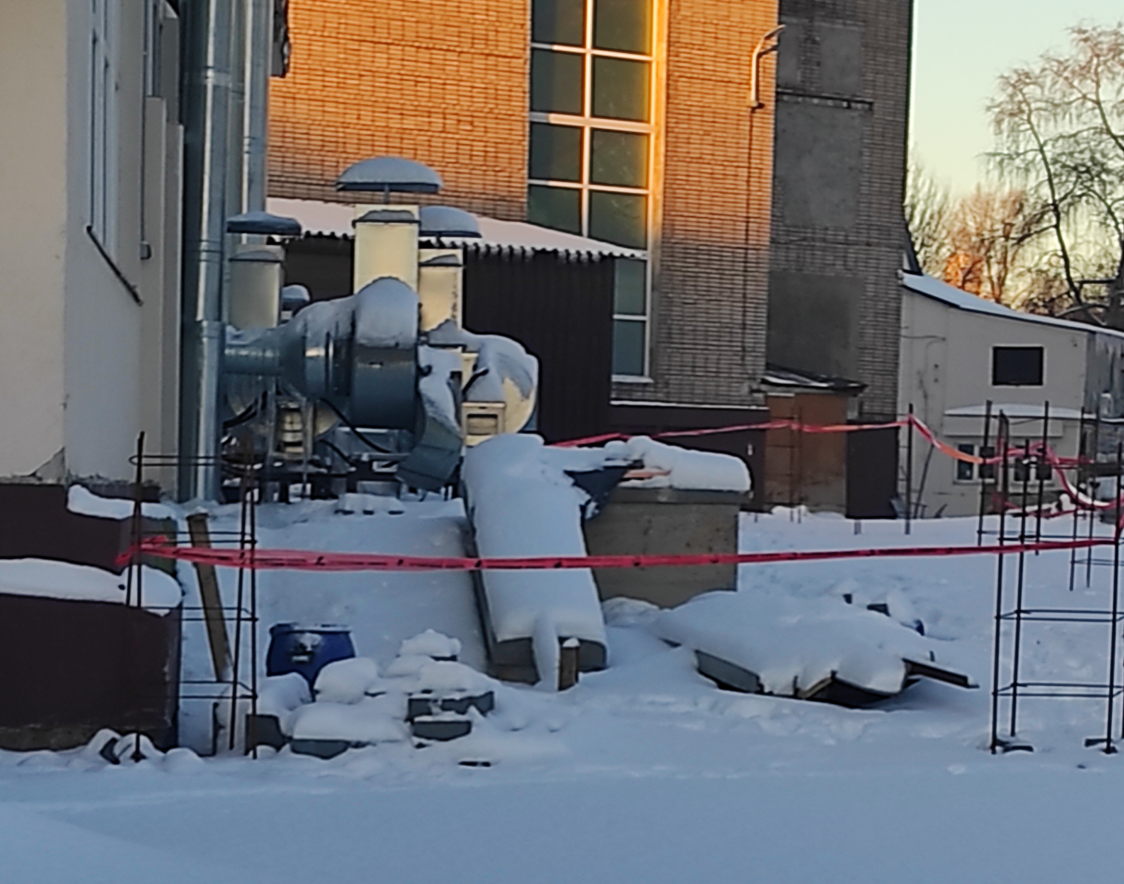

Slide 11
Мобильная группа в «Реконструкция здания холодильника и компрессорной под складские помещения производства лекарственных средств и фармацевтических субстанций» ОАО «СПМК-81»

Slide 12
В ходе выхода были выданы следующие рекомендации:
Своевременной очищать на строительном объекте проходы к рабочим местам и на рабочих местах строительной площадки.
Исключить доступ на строительную площадку посторонних лиц.
Оборудовать леса, рабочий настил которых расположен на высоте более 1,3 от поверхности земли, бортовым ограждением.
Установить защитное ограждение в соответствии с установленными требованиями.
Все лица, находящиеся на строительной площадке, обязаны носить каски защитные, застегнутые на подбородочные ремни.
Во избежание раскатывания предметы цилиндрической формы при укладке укреплять клиньями, рейками, досками и иным.
Обеспечить содержание в чистоте территории (скопление мусора и отходов на территории строительной площадки в зоне ведения работ со стороны ул. Аранской).
Обеспечить двумя рассредоточенными эвакуационными лестницами, выполненными из негорючих материалов мобильные (инвентарные) здания и сооружение, размещаемые на 2-ом этаже (ярусе, уровне).
Территорию строительной площадки обеспечить немеханизированным ручным пожарным инструментом (отсутствуют ведра вместимостью не менее 8 литров, лопата совковая, лопата штыковая, порошковые огнетушители (с массой огнетушащего вещества не менее 8 килограммов), полотнище противопожарное размером не менее 1,5 на 1,5 метра и емкостью с запасом воды объемом 0,2 кубического метра).

Slide 13
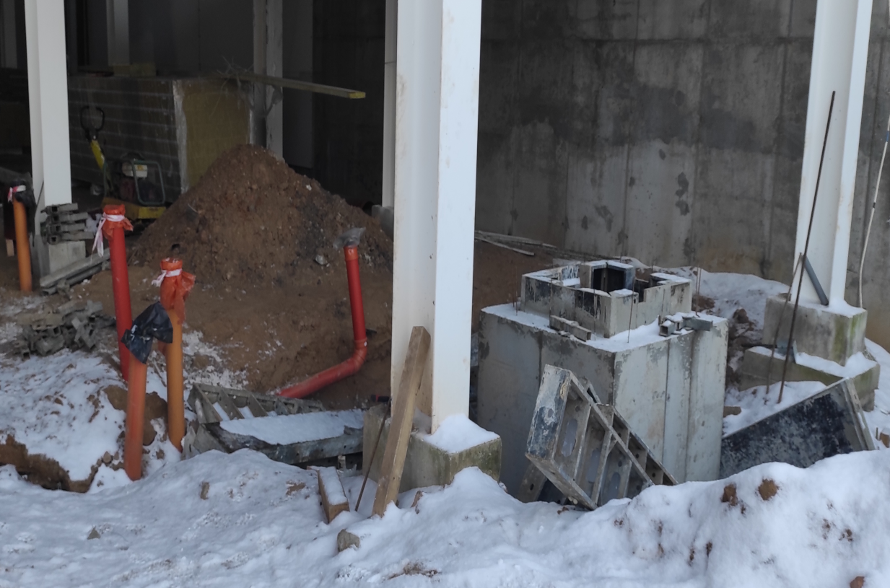

Slide 14
Мобильная группа в«Модернизация административного помещения по адресу:г. Минск, ул. Маяковского, 1-1» ООО «Солигорская строительная компания».
В ходе выхода были выданы следующие рекомендации:
Обеспечить складирование материалов (кирпич, потолочные плиты и др.), получаемых при разборке частей здания на специально отведенных площадках.
Обеспечить закрытие проходов в помещение на строительном объекте во время разборки частей здания (демонтажных работах).
На грузовые тележки нанести табличку (надписи) с указанием грузоподъемности, инвентарного номера и принадлежности к структурному подразделению. Завести журнал осмотра грузовых тележек.

Slide 15
Мобильная группа в «Капитальный ремонт с модернизацией здания ГУО «Ясли-сад № 262 г. Минска» по ул. Солнечная, 17» ООО «Б1-Строй»

Slide 16
В ходе выхода были выданы следующие рекомендации:
Своевременно очищать проезды, проходы, а также проходы к рабочим местам и на рабочих местах строительных площадок, содержать в чистоте и порядке, не загромождать складируемыми материалами и строительными конструкциями.
Не прислонять (опирать) строительные материалы и изделия к заборам, деревьям и элементам временных и капитальных сооружений.
Сбор и временное хранение крупногабаритных отходов лома (металлолома) на территории строительного объекта осуществлять на обозначенных площадках, имеющих ограждение и твердое покрытие, или других специально оборудованных конструкциях.
Нанести на все стеллажи надпись о предельно допустимой нагрузке.
Не допускать работников к выполнению работ без применения ими необходимых средств индивидуальной защиты (спец обувь).
Обеспечить устойчивость штабеля (пиломатериалов) при укладке грузов.
Обеспечить работающих водой питьевого качества для санитарно-бытовых и питьевых целей.
Обеспечить соблюдение мер защиты работников от переохлаждения при работе на открытой территории в холодный период года, в не отапливаемых помещениях путем эксплуатации помещений для обогрева.
Всю тару для хранения обеспечить бирками (ярлыками) с точным названием содержащегося в ней материала на всех производственных и складских участках.
Своевременно очищать территорию объекта от снега и льда с применением противогололедных материалов.
Обеспечить содержание в чистоте территории.

Slide 17
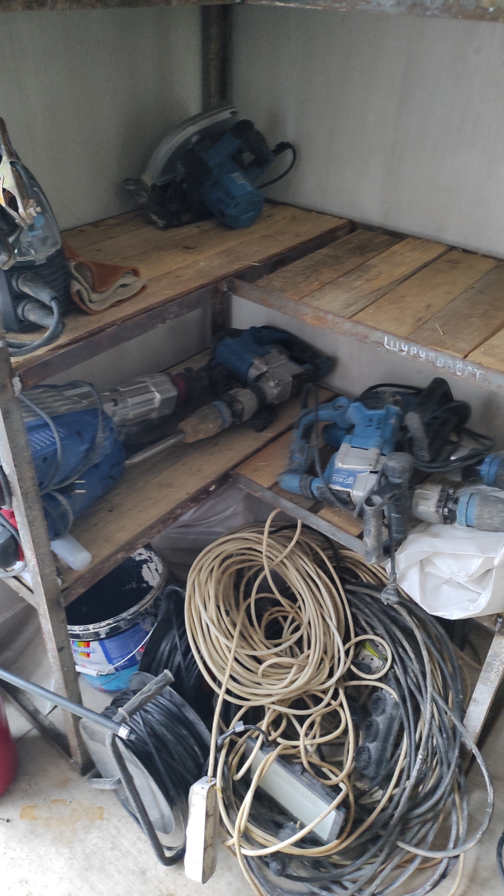
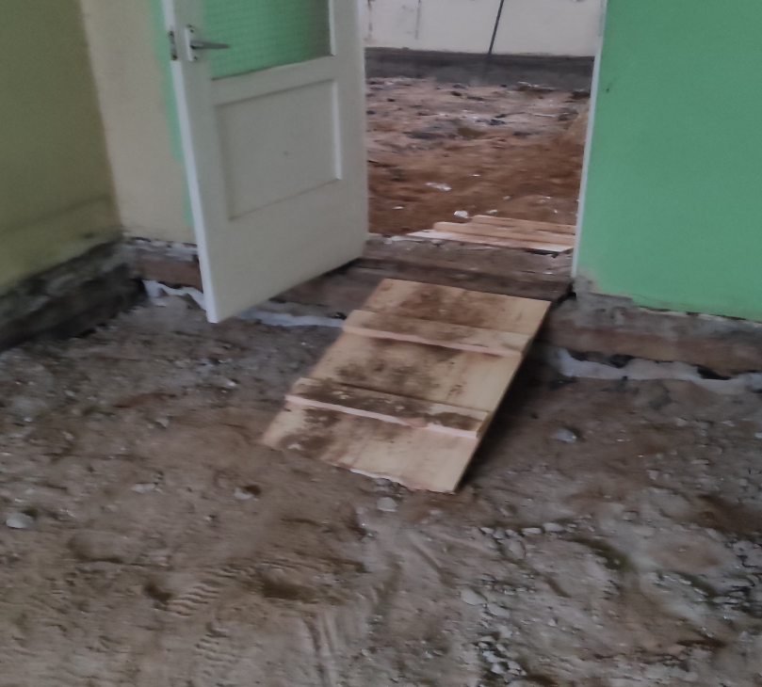

Slide 18
Спасибо за внимание

